Slide 1
GRADATION

Slide 2
LA GRADATION : généralités
DEFINITION :
Opération conduisant à l’obtention d’éléments de patronnage ou IB (Image de Base) dans des tailles supérieures ou inférieures au patron de base.
C’est un tracé à lignes multiples, fines, nettes qui demande précision et soin.
Les mesures utilisées pour agrandir ou diminuer les différentes tailles correspondent à la différence des mesures entre les tailles.
L’ensemble de la gradation s’appelle :
Souche de gradation
Cliché de gradation

Slide 3
PRINCIPES DE GRADATION :
La ligne inter-tailles ou entre-tailles est une ligne qui joint les points similaires de la taille inférieure à la taille supérieure.
L’évolution se fait selon des périmètres ou des largeurs : ligne d’entre-tailles horizontale :
L’évolution se fait selon des hauteurs : ligne d’entre-tailles verticale :
L’évolution se fait selon des largeurs et des hauteurs : ligne d’entre-tailles oblique :

Slide 4
METHODES DE GRADATION :
Toutes les méthodes de gradation exigent les mêmes données de départ :
Un patron de base
Des lois de gradation (barème de mesures)
Méthodes :
Gradation manuelle
Gradation assistée par ordinateur

Slide 5
TABLEAU DE MESURES FEMININES CLEO R70
DESIGNATION | 34 | 36 | 38 | 40 | 42 | 44 | 46 | Evolution | ½ Evol
Tour de poitrine | 81 | 84 | 87 | 90 | 93 | 96 | 99
Tour de taille | 56 | 60 | 64 | 68 | 70 | 76 | 80
Tour de bassin | 86 | 89 | 92 | 95 | 98 | 101 | 104
Longueur taille dos | 39,75 | 40 | 40.25 | 40.5 | 40.75 | 41 | 41.25
Longueur taille devant | 42,5 | 43 | 43,5 | 44 | 44,5 | 45 | 45.5
Longueur côté corsage | 20 | 20 | 20 | 20 | 20 | 20 | 20
Longueur du bras | 57 | 57,5 | 57,5 | 57,5 | 58 | 58 | 58
Longueur d’épaule dos | 13.4 | 13.5 | 1.6 | 13.7 | 13.8 | 13.9 | 14
Longueur d’épaule devant | 13.4 | 13.5 | 1.6 | 13.7 | 13.8 | 13.9 | 14
Pente d’épaule dos | 22° | 22° | 22° | 22° | 22° | 22° | 22°
Pente d’épaule devant | 20° | 20° | 20° | 20° | 20° | 20° | 20°
Largeur carrure dos | 36.5 | 37 | 37.5 | 38 | 38.5 | 39 | 39.5
Largeur carrure devant | 33.2 | 33.8 | 34.4 | 35 | 35.6 | 36.2 | 36.8
Largeur encolure dos | 13.4 | 13.6 | 13.8 | 14 | 14.2 | 14.4 | 14.6
Largeur encolure devant | 12.9 | 13.1 | 13.3 | 13.5 | 13.7 | 13.9 | 14.1
Ecartement des seins | 16.8 | 17.4 | 18 | 18.6 | 19.2 | 19.8 | 20.4
Profondeur encolure dos | 1.35 | 1.5 | 1.65 | 1.8 | 1.95 | 2.1 | 2.25
Profondeur encolure devant | 6.75 | 7 | 7.25 | 7.5 | 7.75 | 8 | 8.25
Hauteur point de poitrine | 24 | 24.5 | 25 | 25.5 | 26 | 26.5 | 27
Hauteur des hanches | 8,55 | 8,7 | 8,85 | 9 | 9,15 | 9.3 | 9.45
Hauteur du bassin | 19,6 | 19,9 | 20,2 | 20,5 | 20,8 | 21.1 | 21.4

Slide 6
PREPARATION A LA GRADATION
Rappel des prises de mesures nécessaires à la construction d’un vêtement
Reconnaissance des lignes d’un tracé
Sur le tableau de mesures :
Calculer les évolutions entre chaque taille
Calculer les évolutions pour un demi vêtement

Slide 7
CALCUL DES EVOLUTIONS
Evolutions horizontales
DESIGNATION | 34 | 36 | 38 | 40 | 42 | 44 | 46 | Evolution | ½ Evol
Tour de poitrine | 81 | 84 | 87 | 90 | 93 | 96 | 99 | 3 | 1.5
Tour de taille | 56 | 60 | 64 | 68 | 70 | 76 | 80 | 4 | 2
Tour de bassin | 86 | 89 | 92 | 95 | 98 | 101 | 104 | 3 | 1.5
Longueur taille dos | 39,75 | 40 | 40.25 | 40.5 | 40.75 | 41 | 41.25 | 0.25
Longueur taille devant | 42,50 | 43 | 43,50 | 44 | 44,50 | 45 | 45.5 | 0.5
Longueur côté corsage | 20 | 20 | 20 | 20 | 20 | 20 | 20
Longueur du bras | 57 | 57,50 | 57,50 | 57,50 | 58 | 58 | 58 | 0.5
Longueur d’épaule dos | 13.4 | 13.5 | 1.6 | 13.7 | 13.8 | 13.9 | 14 | 0.1
Longueur d’épaule devant | 13.4 | 13.5 | 1.6 | 13.7 | 13.8 | 13.9 | 14 | 0.1
Pente d’épaule dos | 22° | 22° | 22° | 22° | 22° | 22° | 22°
Pente d’épaule devant | 20° | 20° | 20° | 20° | 20° | 20° | 20°
Largeur carrure dos | 36.5 | 37 | 37.5 | 38 | 38.5 | 39 | 39.5 | 0.5 | 0.25
Largeur carrure devant | 33.2 | 33.8 | 34.4 | 35 | 35.6 | 36.2 | 36.8 | 0.6 | 0.3
Largeur encolure dos | 13.4 | 13.6 | 13.8 | 14 | 14.2 | 14.4 | 14.6 | 0.2 | 0.1
Largeur encolure devant | 12.9 | 13.1 | 13.3 | 13.5 | 13.7 | 13.9 | 14.1 | 0.2 | 0.1
Ecartement des seins | 16.8 | 17.4 | 18 | 18.6 | 19.2 | 19.8 | 20.4 | 0.6 | 0.3
Profondeur encolure dos | 1.35 | 1.5 | 1.65 | 1.8 | 1.95 | 2.1 | 2.25 | 0.15
Profondeur encolure devant | 6.75 | 7 | 7.25 | 7.5 | 7.75 | 8 | 8.25 | 0.25
Hauteur point de poitrine | 24 | 24.5 | 25 | 25.5 | 26 | 26.5 | 27 | 0.5
Hauteur des hanches | 8,55 | 8,7 | 8,85 | 9 | 9,15 | 9.3 | 9.45 | 0.15
Hauteur du bassin | 19,6 | 19,9 | 20,2 | 20,5 | 20,8 | 21.1 | 21.4 | 0.3

Slide 8
GRADATION JUPE DE BASE
2° Hanches : intermédiaire entre 1 et 0.75 : gradation sous Modaris : valeur automatique.
DEFINIR POINTS FIXES : Milieux et bassin
1° Faire évoluer les périmètres : taille, bassin, bas
1
1
0.9
0.9
F
F
0.75
0.75
0.75
0.75
Notes:
Observer l’emplacement des pinces pour évaluer la proportion, selon le modèle la proportion peut varier. Si on a une pince au dos placée au milieu, on la déplace de 0.5 pour une évolution au côté de 1 cm

Slide 9
GRADATION JUPE DE BASE
DEFINIR POINTS FIXES : Milieux et bassin
3° Faire évoluer les hauteurs : bassin, hanches.
0.3
0.3
0.3
0.3
1
1
0.15
0.15
0.15
0.15
0.9
0.9
F
F
0.75
0.75
0.75
0.75
Notes:
Observer l’emplacement des pinces pour évaluer la proportion, selon le modèle la proportion peut varier. Si on a une pince au dos placée au milieu, on la déplace de 0.5 pour une évolution au côté de 1 cm

Slide 10
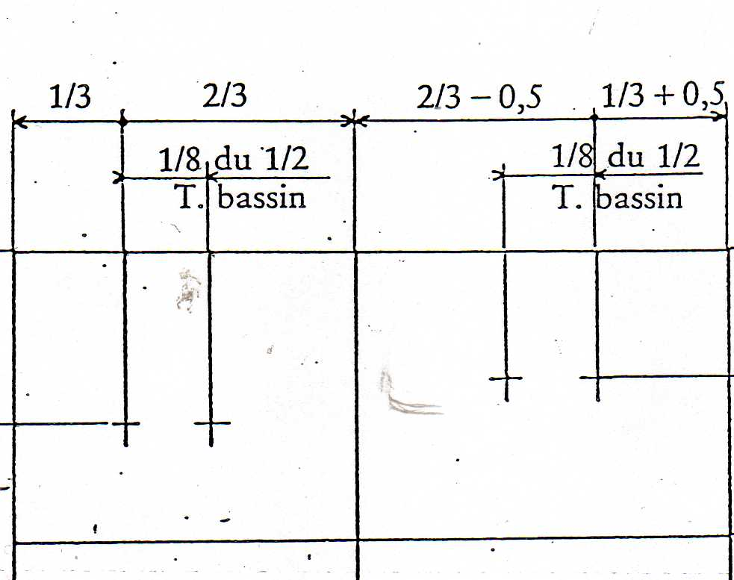
DETAIL CONSTRUCTION PINCES

Slide 11
GRADATION JUPE DE BASE
DEFINIR POINTS FIXES : Milieux et bassin
0.3
0.3
0.3
0.3
0.3
0.3
0.3
0.6
0.3
0.6
0.3
0.3
1
1
0.15
0.15
0.15
0.3
0.3
0.15
0.3
0.3
0.9
0.6
0.3
0.9
0.3
0.6
F
F
0.75
0.75
4° Pinces : déplacer proportionnellement : 1/3 de la valeur devant.
La hauteur de pince ne varie pas.
0.75
0.75
Notes:
Observer l’emplacement des pinces pour évaluer la proportion, selon le modèle la proportion peut varier. Si on a une pince au dos placée au milieu, on la déplace de 0.5 pour une évolution au côté de 1 cm

Slide 12
GRADATION DU CORSAGE DE BASE
Rappel profondeur encolure, hauteur encolure
Largeur
Largeur
Profondeur
Profondeur

Slide 13
CORSAGE DE BASE sans pince de poitrine : Milieux et taille fixes
0.4
0.5
0.25
0.4
0.1
0.4
0.5
0.1
0.15
0.4
0.2
0.25
0.1
0.15
0.25
0.3
Prendre les évolutions dans l’ordre du tableau, sauf pour la longueur épaules : il traiter d’abord l’encolure
0.75
0.3
0.3
F
F
0.3
1
0.3
0.3
0.3
0.75
0.3
0.3
0.3
0.3

Slide 14
VESTE A DECOUPES : milieux et taille fixes
Variantes mesures : épaule : +0.25 par taille ½ carrure dos : + 0.5 par taille ½ espacement des seins : 0.25par taille
Contrainte prioritaire : + 0.25 : espacement des seins
Conseils : travailler en symétrie sur dos et devant : 0.25 espacement seins, 0.25 aussi sur découpe dos.
0.4
0.5
0.5
0.25
0.4
0.4
0.4
0.5
0.5
0.1
0.1
0.25
0.25
0.1
0.1
0.25
0.15
0.15
0.25
0.05
0.25
F
F
0.25
0.5
0.35
0.1
0.55
0.1
0.35
0.25
0.5
0.25
0.3
0.3
0.3
0.3
0.3
0.3
0.3
0.3

Slide 15
PANTALON FEMME :
Taille et milieux fixes
TABLEAU DES EVOLUTIONS UTILISE PAR L’ENTREPRISE
Tour de taille : 4 cm - Hauteur au côté : 0.5 cm
Tour de bassin : 4 cm - Entre jambes : constant
Montant : 0.5 cm - Longueur fermeture à glissière : constante
Tour de cuisse : 2.5 cm du 36 au 40 - Largeur du bas : 1 cm
2.7 cm du 40 au 46 - Entrée de poche : constante
0.5
0.8
1
Fourche dos : : (2.7 – (1x2 )) il rest 0.5 cm : on grade la fourche dos = volume des fesses.
Pour les grandes taille s, il reste 0.2 cm qui seront placés à la fourche devant.
1
F
1
F
Montant
Bassin
1
0.5
Tour cuisse
1
Tour cuisse
0.2
0.5
0.5
0.5
0.5
0.3
0.3
Grader proportionnellement les crans haut de jambes, les plis et crans de tailles
Hauteur entre jambes
0.75
0.5
0.5
0.5
0.5
0.5
0.5
4
Ceinture entière
Ceinture entière
4

Slide 16
TABLEAU DE MESURES GARCONNET
STATURES | 108 | 114 | 120 | 126 | 132
Age approximatif | 5 | 6 | 7 | 8 | 9 | Ecarts | ½ évol.
Tour d’encolure ( base cou) | 28.2 | 28.9 | 29.6 | 30.3 | 31
Tour de poitrine | 58 | 60 | 62 | 64 | 66
Tour de taille | 55 | 56 | 57 | 58 | 59
Tour de bassin | 64 | 66 | 68 | 70 | 72
Longueur d’épaule | 8.5 | 9 | 9.5 | 10 | 10.5
Carrure dos | 25.8 | 26.6 | 27.4 | 28.2 | 29
Carrure devant | 24.8 | 25.6 | 26.4 | 27.2 | 28
Longueur de taille milieu dos | 25 | 26.2 | 27.4 | 28.6 | 29.8
Longueur taille devant | 27.6 | 29.8 | 30.2 | 31.5 | 32.8
Largeur encolure devant | 9.92 | 10.24 | 10.56 | 10.88 | 11.2
Largeur encolure dos | 10.32 | 10.64 | 10.96 | 11.28 | 11.6
Profondeur encolure devant | 5.96 | 6.12 | 6.28 | 6.44 | 6.6
Profondeur encolure dos | 0.9 | 1 | 1.1 | 1.2 | 1.3
Longueur du bras | 39 | 41 | 43 | 45 | 47
Hauteur tête de manche | 10.7 | 11.4 | 12.1 | 12.8 | 13.5

Slide 17
CHEMISE GARCONNET : respect des points fixes
0.6
0.6
0.5
0.16
0.6
0.16
Remarque : chez l’homme on travaille le côté gauche ( sens de boutonnage)
0.44
0.6
0.44
0.66
0.66
0.5
3/5
0.4
0.5
Longueur taille milieu dos : par rapport au point fixe = calcul de proportions
0.4
0.5
Evolution empiècement : 3/5 de la partie supérieure devant
0.7
DEVANT
0.5
DOS
0.5
0.7
0.7
0.7
0.7
0.7
0.7
0.5
0.16
0.5
0.5
0.1
PF
0.4
0.24
0.16
0.3
Cran d’épaule : évolution en fonction de l’évolution de l’encolure dos.
A vérifier lors de la gradation informatique
0.3
0.3
1.3
0.35
0.5
0.5
0.35
0.18
1.3
1.3
1.3

